Slide 1
4. cvičení
2.12.2014

Slide 2
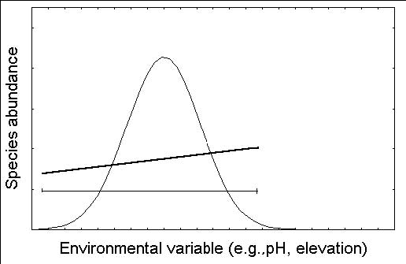
Ordinační metody v ekologii společenstev
Dva typy modelu odpovědi druhu na (známý nebo teoretický) gradient
lineární (linear) – nejjednodušší odhad (na krátkém gradientu dobře funguje lineární aproximace jakékoliv funkce)
unimodální (unimodal) – druh má na gradientu své optimum (na dlouhém gradientu není aproximace lineární funkcí vhodná)
Lineární aproximace unimodální odpovědi na krátké části gradientu
Lineární aproximace unimodální odpovědi na dlouhé části gradientu

Slide 3
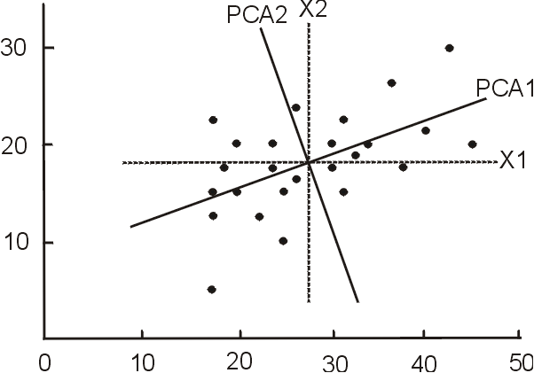
Analýza hlavních komponent (PCA)
Proměnné jsou vzájemně korelované, tedy část informace v souboru je duplicitní
Analýza odstraní duplicitu z dat a zobrazí pouze unikátní informaci – tj. nahradí původní soubor proměnných souborem nových proměnných vzájemně nekorelovaných.
Je založena na vlastní analýze (eigenanalysis) symetrických matic (korelační, kovarianční)
1. faktorová osa vyčerpá nejvíc celkové variability
Notes:
3

Slide 4
Analýza hlavních komponent (PCA)
Příklad: společenstvo korýšů
PCA je postavena na lineárním modelu; abundance každého druhu roste ve směru šipky
PCA je definováná pro kovarianční a pro korelační matici
PCA není vhodna pro datovou matici s hodně nulami
REÁLNA DATA
6 lokalit, každá lokalita sledována ve 3 obdobích
datová matice: 18 vzorek x 63 plankt. dr. korýšů; hodnoty = stupeň dominance

Slide 5
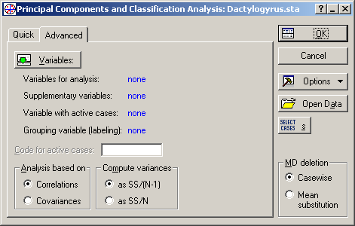
Analýza hlavních komponent - PCA
Statistics >> Multivariate Exploratory Techniques >> Principal components …
proměnné pro výpočet
suplementary variables
nejsou použity pro výpočet, ale objeví se na výsledku
active cases – vybrání cases (řádků), které se použijí pro výpočet, ostatní se mohou pouze zobrazit
grouping variables – pro označení skupin objektů
Analýza je založena na matici korelací (standardizace proměnných) nebo kovariancí (vliv rozdílných rozptylů)
Smazání chybějících dat nebo jejich nahrazení průměrem
Pro výpočet rozptylu se používá n nebo n-1.

Slide 6
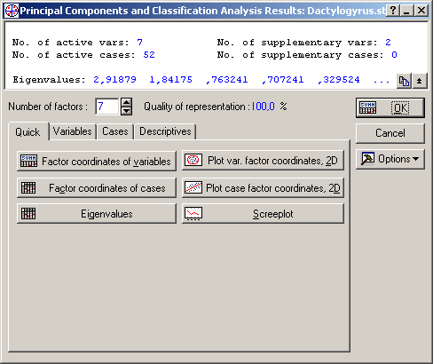
Analýza hlavních komponent - výsledky quick
Počet faktorů
Koordináty parametrů na faktorových osách
Popis analýzy
2D graf parametrů vzhledem k faktorovým osám
Koordináty objektů na faktorových osách
2D graf objektů vzhledem k faktorovým osám
Eigenvalues
~ variabilita vyčerpaná faktorovými osami, jejich součet = počet parametrů
Grafické znázornění eigenvalues

Slide 7
Factor coordinates of variables = korelace
Faktorové osy
parametry
Pozice parametrů na faktorových osách
Factor coordinates of cases
Faktorové osy
Příslušnost objektů do skupin
objekty
Pozice parametrů na faktorových osách

Slide 8
Eigenvalues vyjadřují variabilitu vyčerpanou faktorovými osami, jejich hodnoty slouží při rozhodnutí kolik faktorových os je pro nás zajímavých
Eigenvalue
variabilita vyčerpaná příslušnou osou
Kumulativní eigenvalue/vyčerpaná variabilita
Průběh scree plot
Eigenvalue
Principal component vytvořená PCA

Slide 9
Plot variables cases coordinates Výpočet je založen na původní NxP matici a matici eigenvektorů, zobrazuje vzájemné vzdálenosti objektů
Objekty v ordinačním prostoru PCA
Vybrané faktorové osy a vyčerpaná variabilita

Slide 10
Plot variables factor coordinates – vynáší do prostoru faktorových os původní parametry, zobrazuje jejich korelaci s faktorovými osami
Původní parametry v ordinačním prostoru PCA
Vybrané faktorové osy a vyčerpaná variabilita

Slide 11
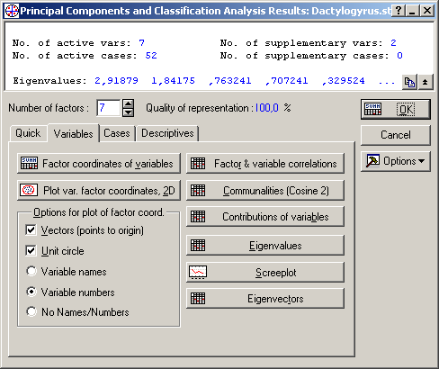
Analýza hlavních komponent – výsledky II parametry
Korelace proměnných a faktorů
Koordináty parametrů na faktorových osách
Podíl variability proměnných vyčerpaný daným počtem faktorů
Příspěvek proměnných k jednotlivým faktorům
2D graf parametrů vzhledem k faktorovým osám
Eigenvalues
Grafické znázornění eigenvalues
Nastavení grafu
Eigenvectors – vektory faktorů v původním prostoru

Slide 12
Eigenvectors
parametry
faktory
eigenvektor
Contribution of variables
Communalities
Příspěvek parametru k variabilitě faktoru

Slide 13
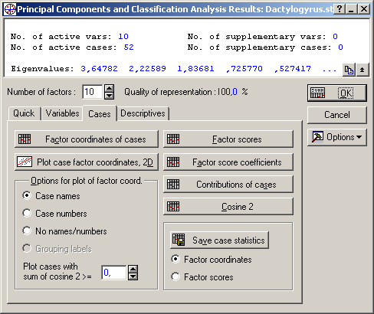
Principal component analysis – výsledky III objekty
Koordináty objektů na faktorových osách
Factor scores
Factor scores coefficients
2D graf objektů vzhledem k faktorovým osám
Příspěvek proměnných k jednotlivým faktorům
Cos² úhlu mezi faktorem a vektorem objektu (communalities)
Nastavení grafu
Výběr objektů podle sumy cos² objektu pro dané faktory
Uložit koordináty nebo scores objektů

Slide 14
Factor scores
Faktorové osy
Příslušnost objektů do skupin
objekty
Factor coordinates dělené odmocninou eigenvalue
Factor scores coefficients
Faktorové osy
parametry
Eigenvektory podělené odmocninou eigenvalue

Slide 15
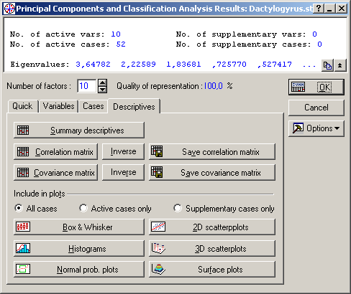
Analýza hlavních komponent – popisná statistika
Průměr a SD proměnných
Korelační a kovarianční matice proměnných, inverze, uložení
Zobrazení objektů podle různých proměnných
Popisné grafy jednotlivých proměnných

